Slide 1

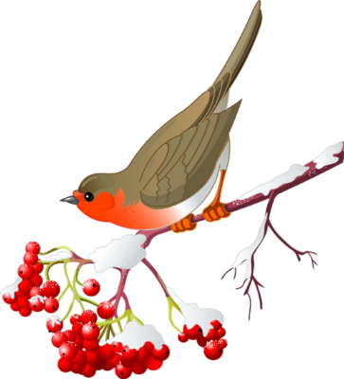


МАОУ Новолоктинская СОШ
Проект «Школа — территория детства»
Разработал: педагог-организатор
МАОУ Новолоктинская СОШ
Котова С.Н.

Slide 2
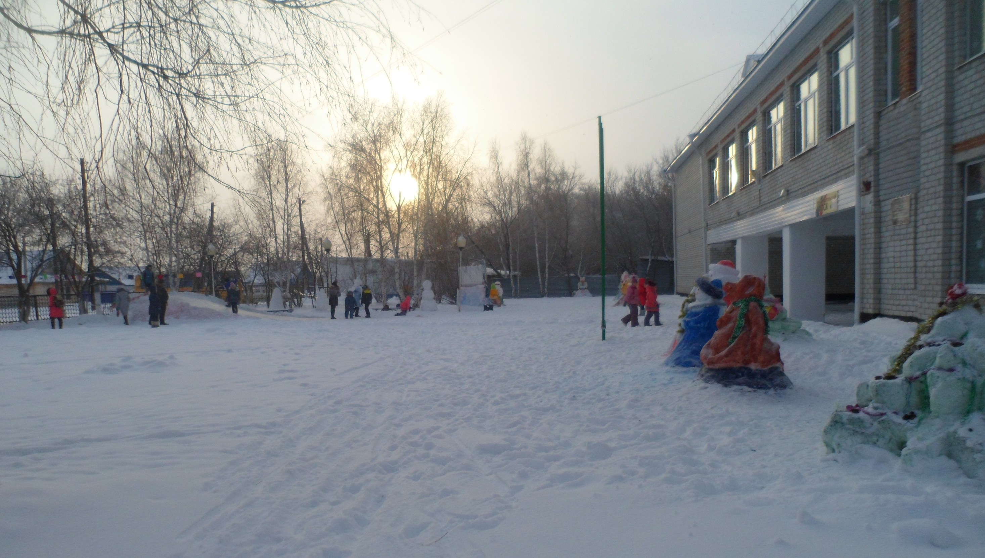

Slide 3
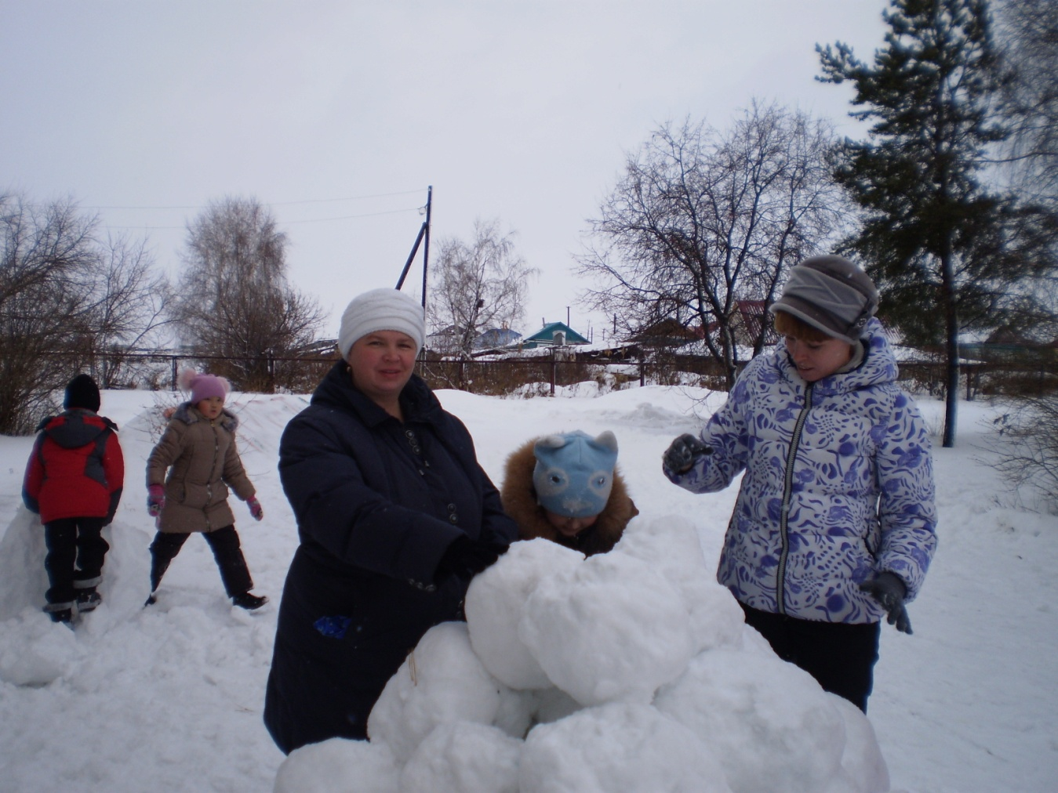
А начиналось всё так...
Родители — помощники и фантазёры

Slide 4
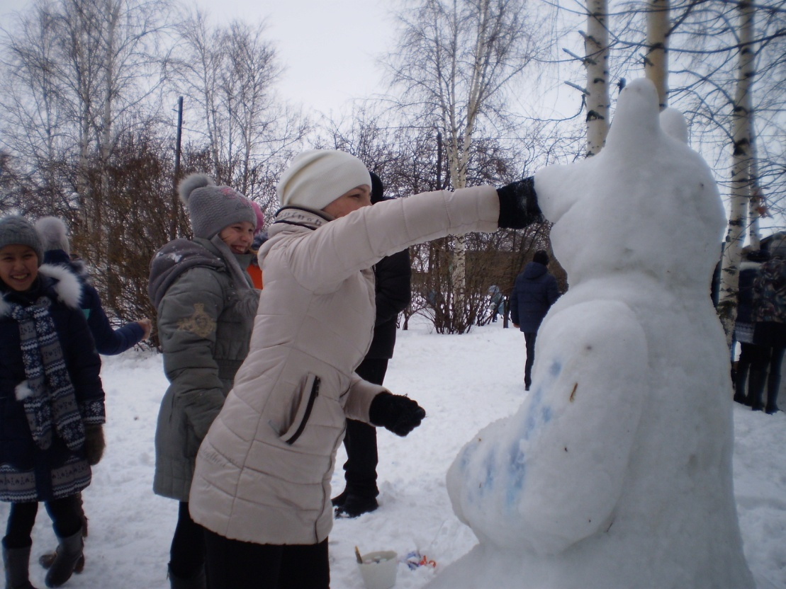
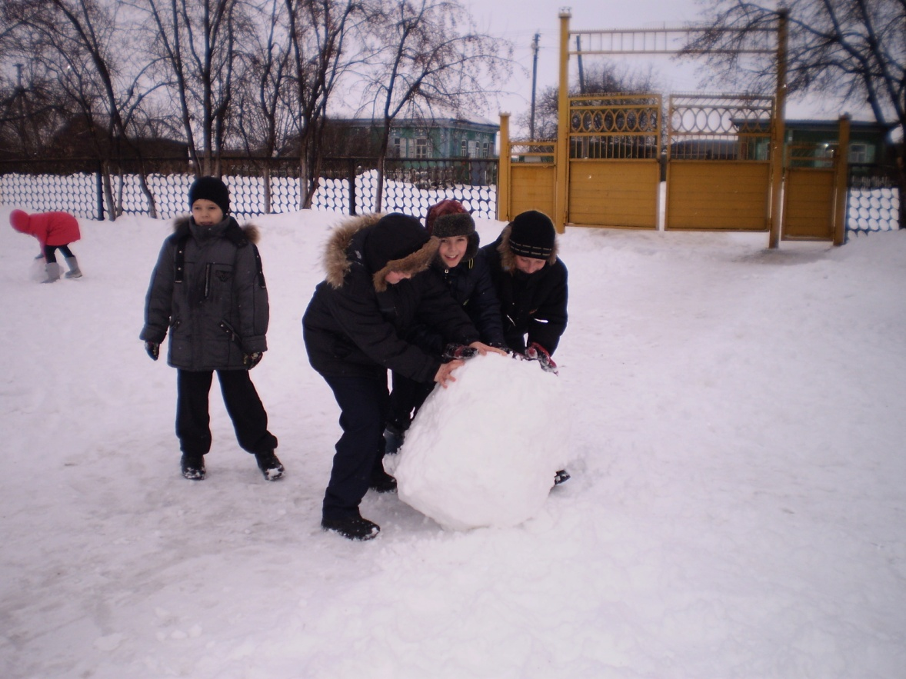
Педагоги — вдохновители и организаторы
Дети-непоседы, источник неиссякаемой энергии

Slide 5
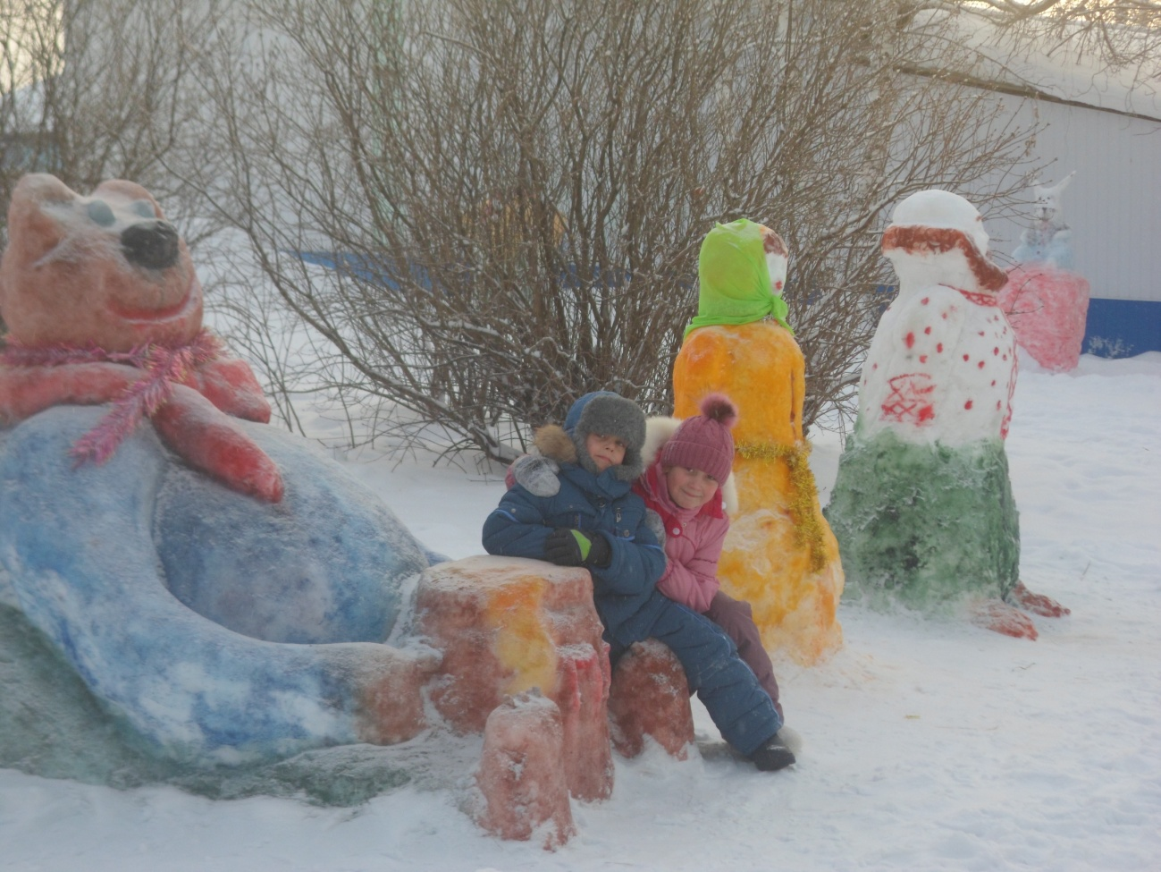
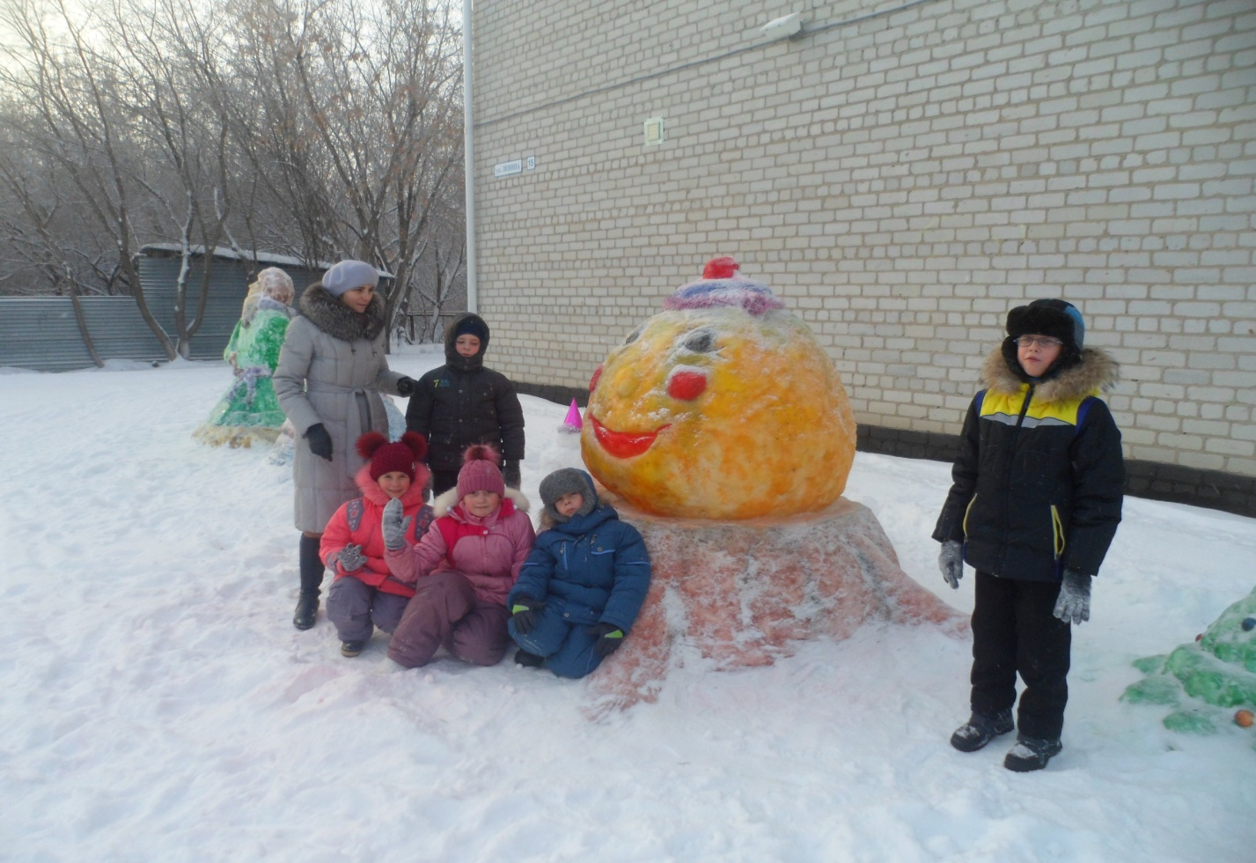
Если дети плохо читают, не могут вспомнить
сказочных персонажей русских народных сказок,
тогда Вам нужно прийти к нам!
- От кого ушёл Колобок?

Slide 6
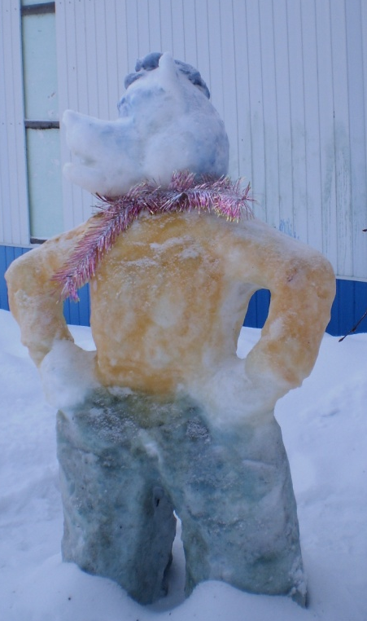
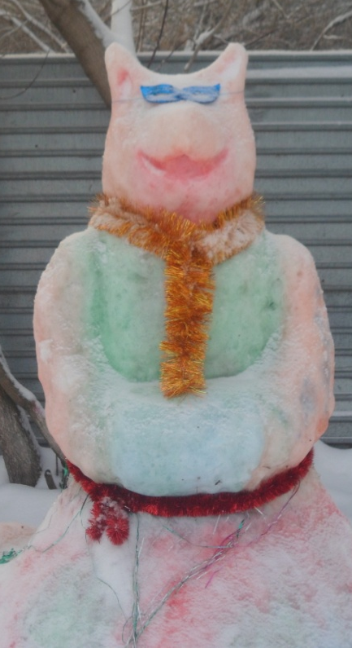
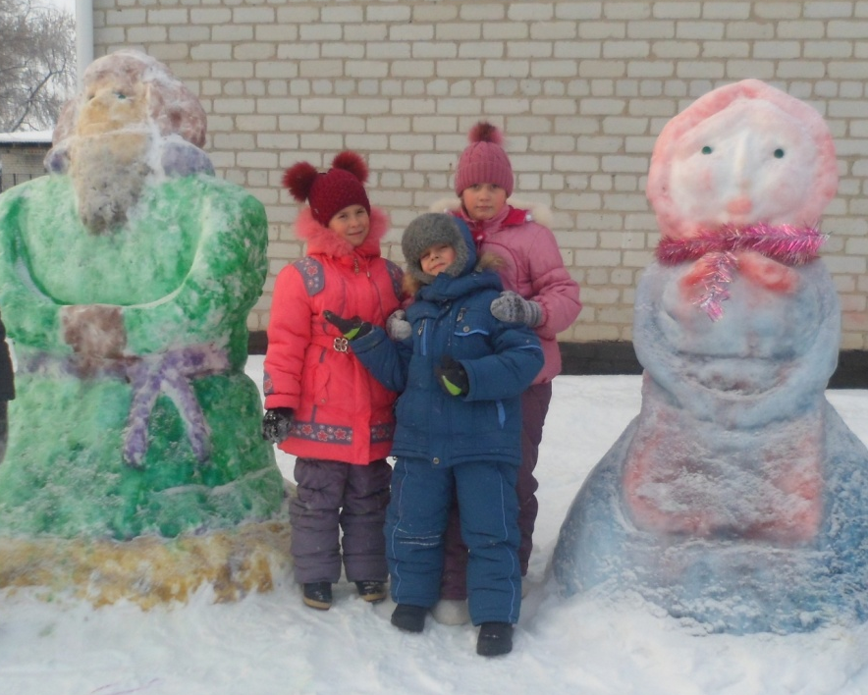
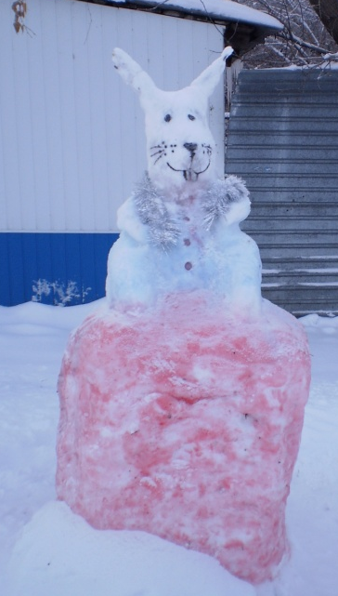
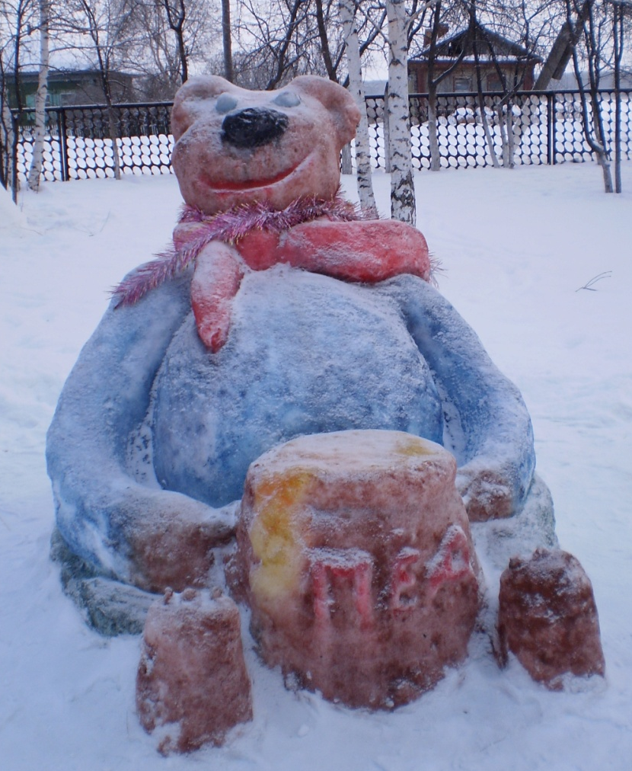
Каких сказочных персонажей встретил Колобок?
Назови их по порядку.
Notes:
6

Slide 7

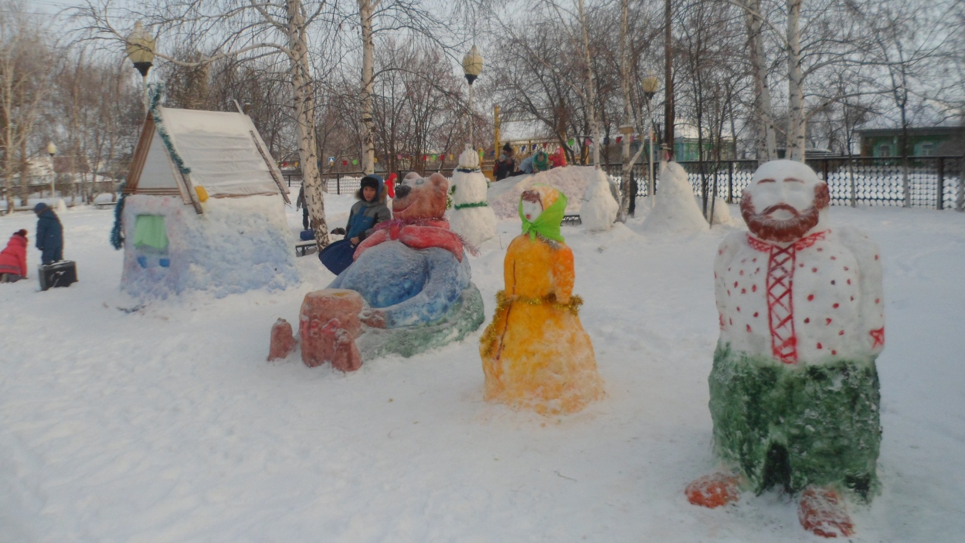
Из каких сказок эти персонажи?

Slide 8
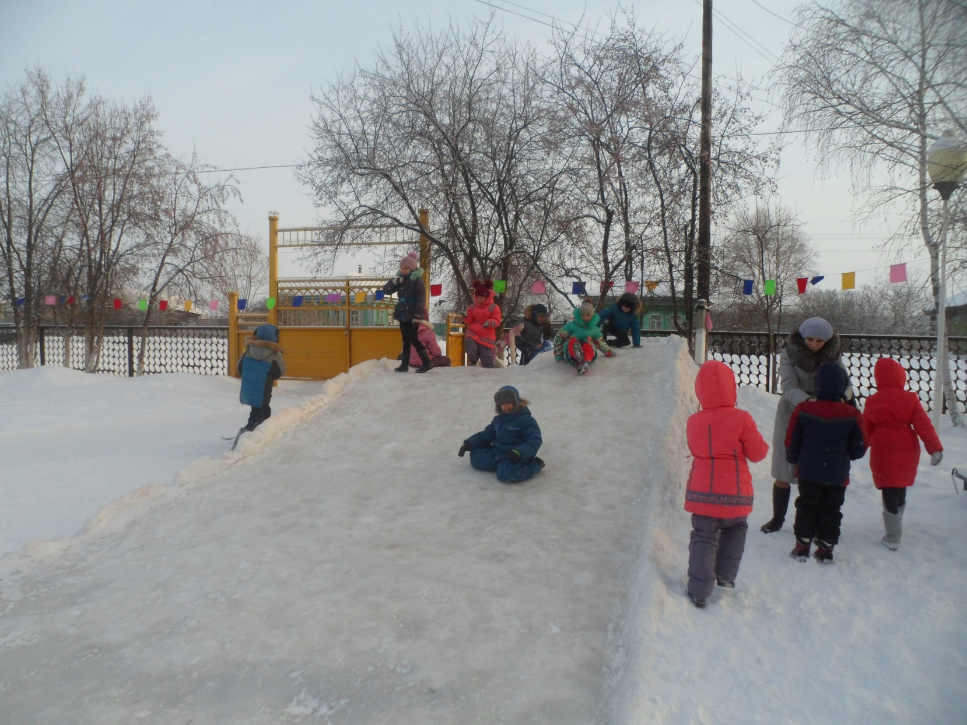
Если ты устал от учебных будней,
приходи покататься на горке!
Удобные ступеньки, красивые перила.
Ребята с горки мчатся
Ледянкой снег сметая,
Катанием наслаждаются
И зиму восхваляют.

Slide 9
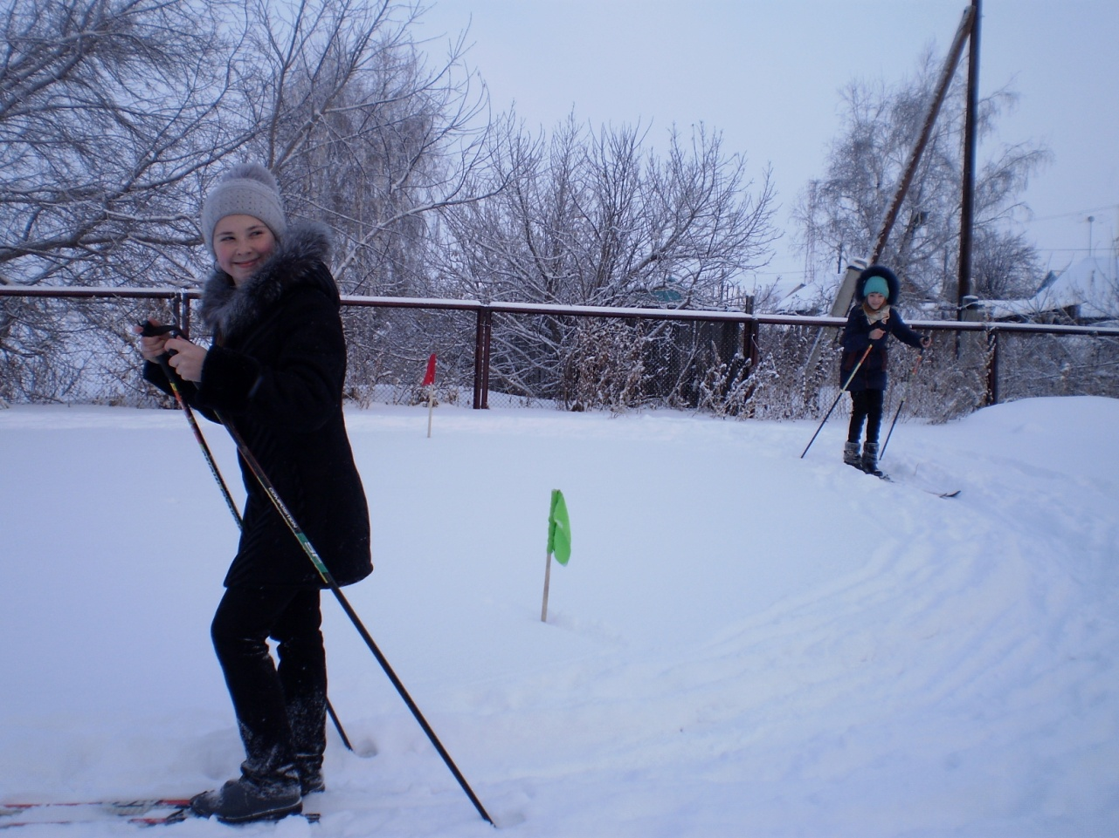
Если ты любишь кататься на лыжах, милости просим!
Ровно стелются две ленты,
Две блестящие змеи.
Это лыжников приметы,
Вдалеке они видны.
Notes:
9

Slide 10
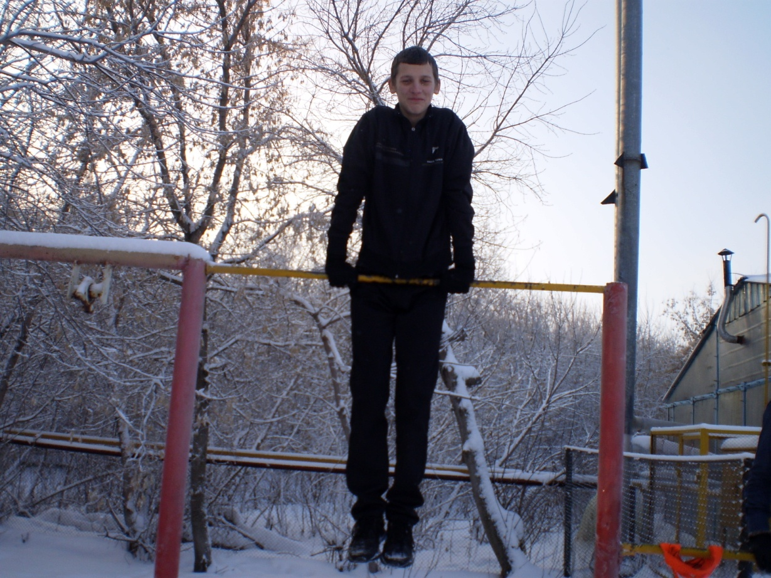
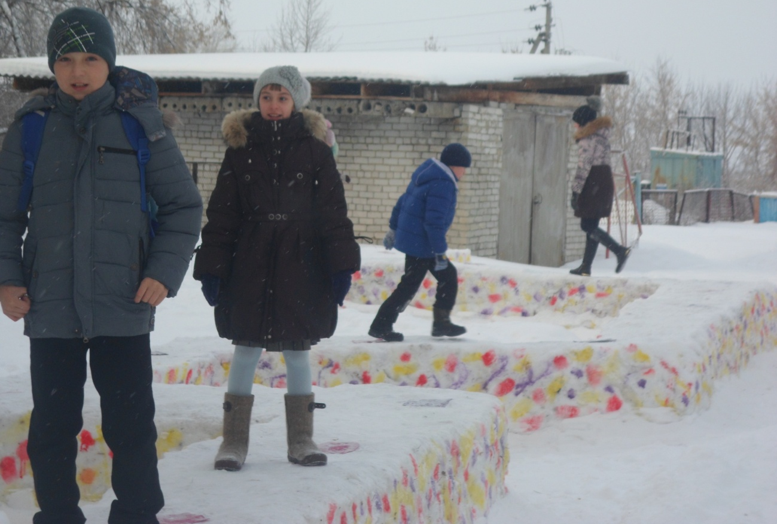
Подвижные перемены на свежем воздухе,
динамические паузы.
Добро пожаловать в наш Лабиринт!
Не забываем мы и о турнике

Slide 11
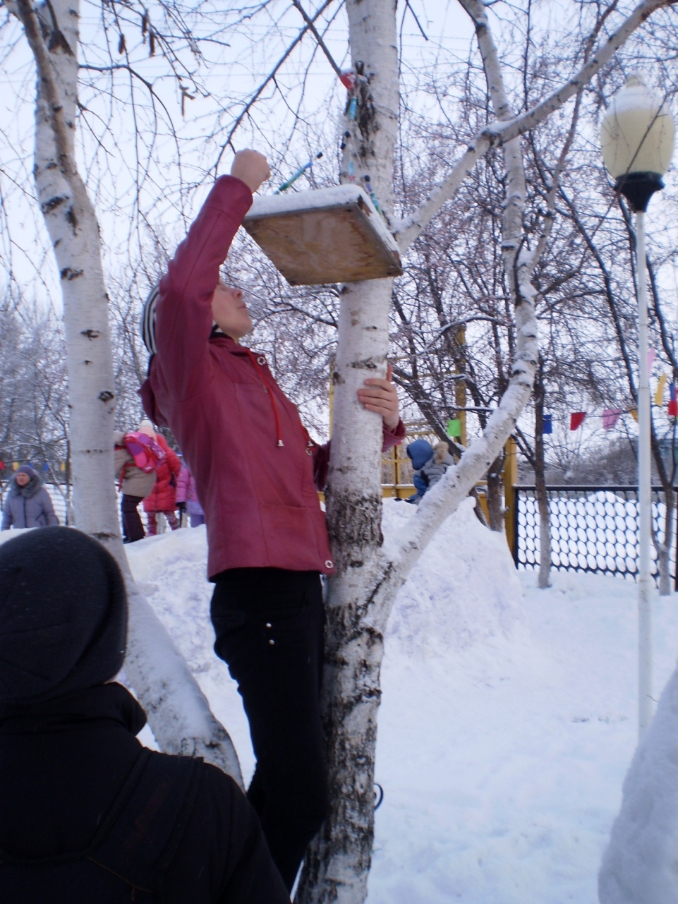
Ты любишь природу?
К птицам относишься бережно?
Покорми их зимой, когда им особенно трудно.

Slide 12
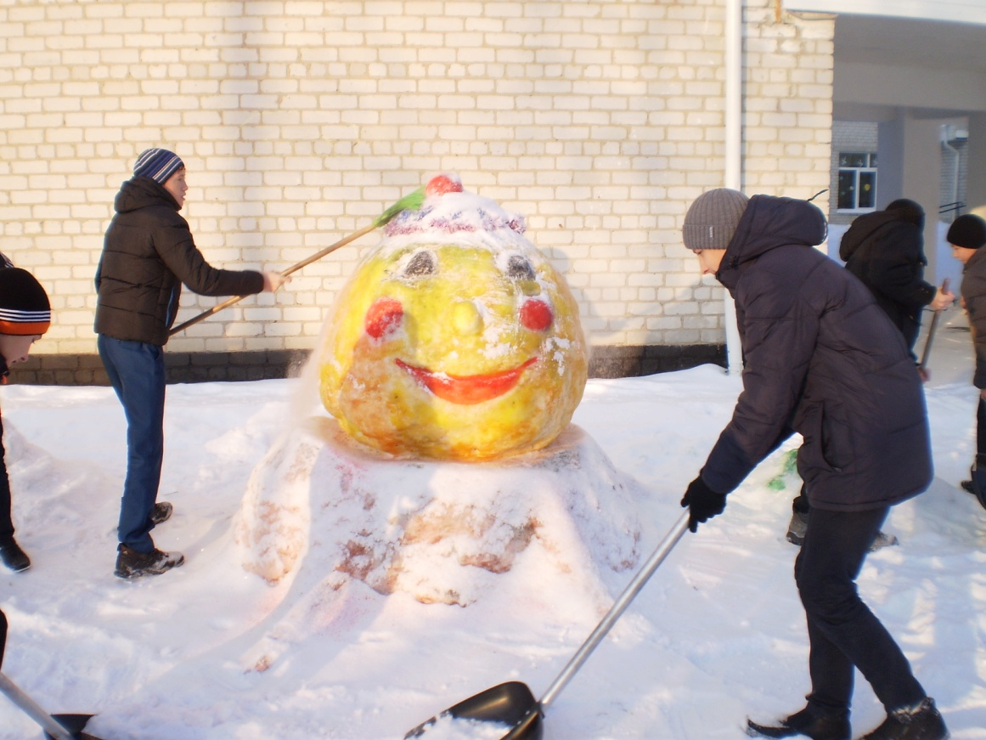
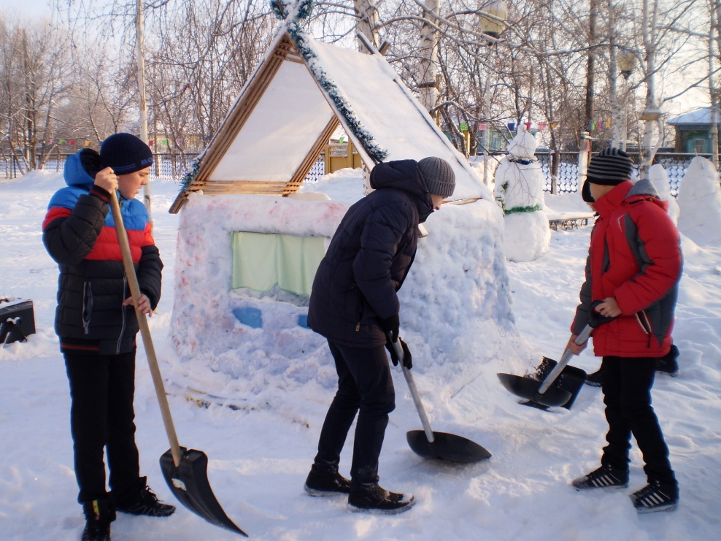
Снежный городок — это место, где каждый найдёт работу по плечу

Slide 13
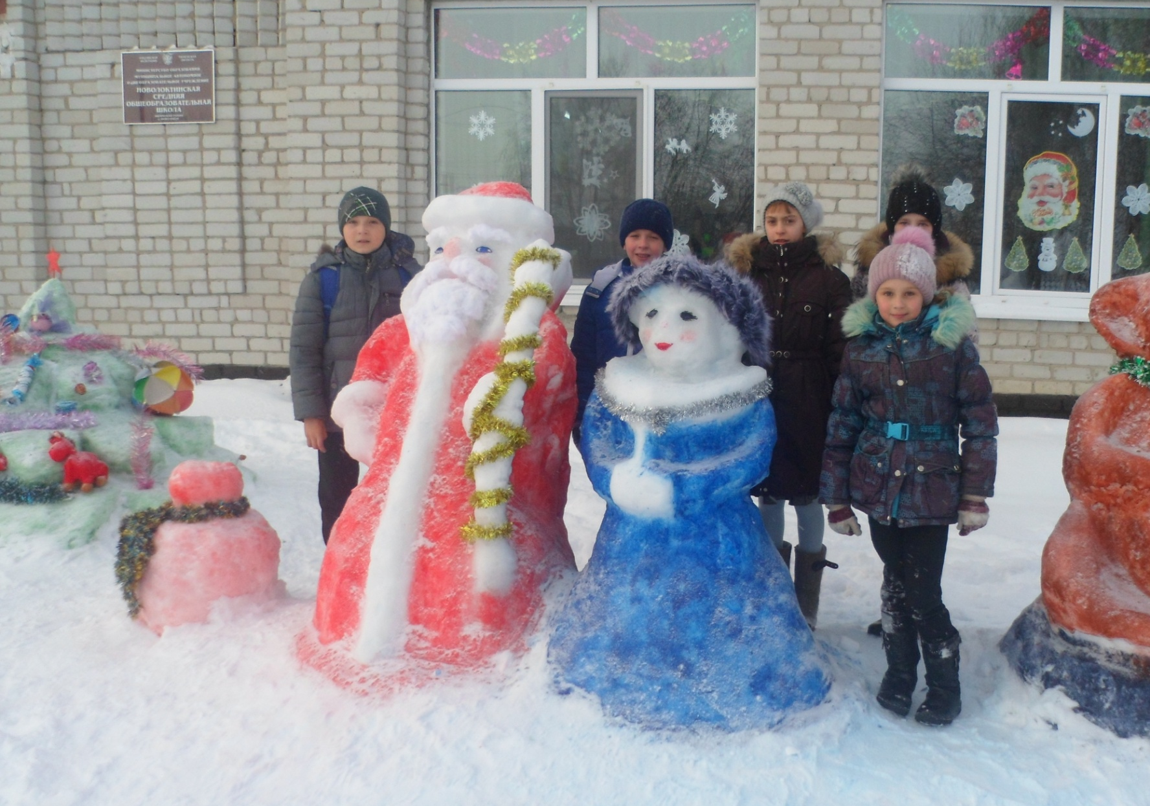
Какой же Новый год без Деда Мороза и Снегурочки?

Slide 14
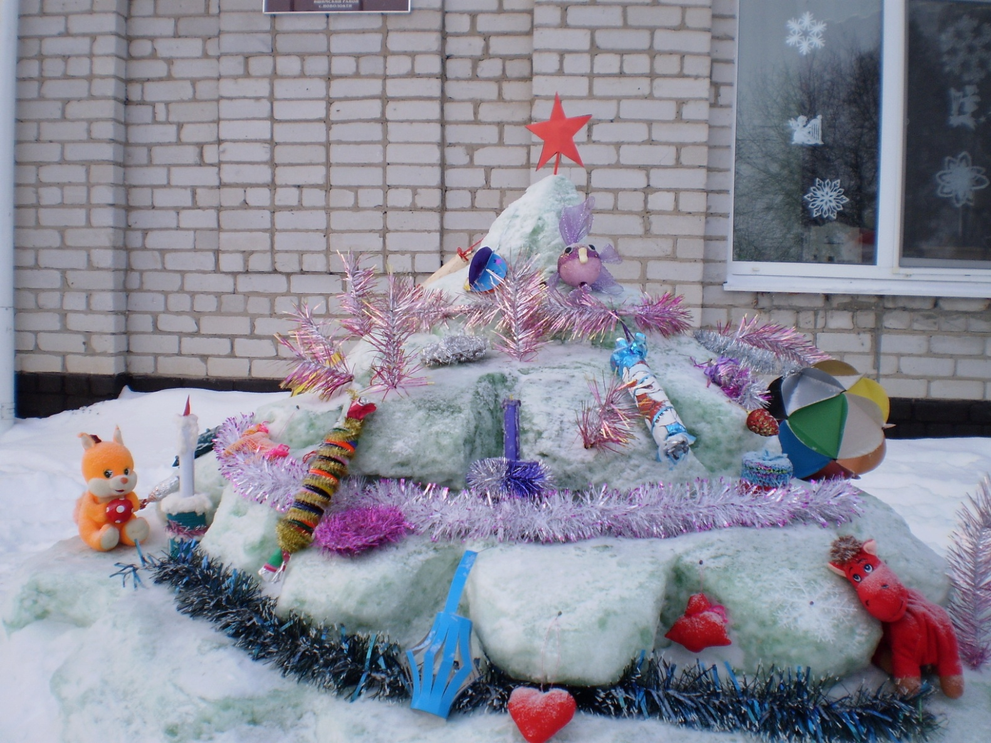
А на ёлке хлопушки, игрушки,
и всё сделано из подручного материала.
Notes:
14

Slide 15
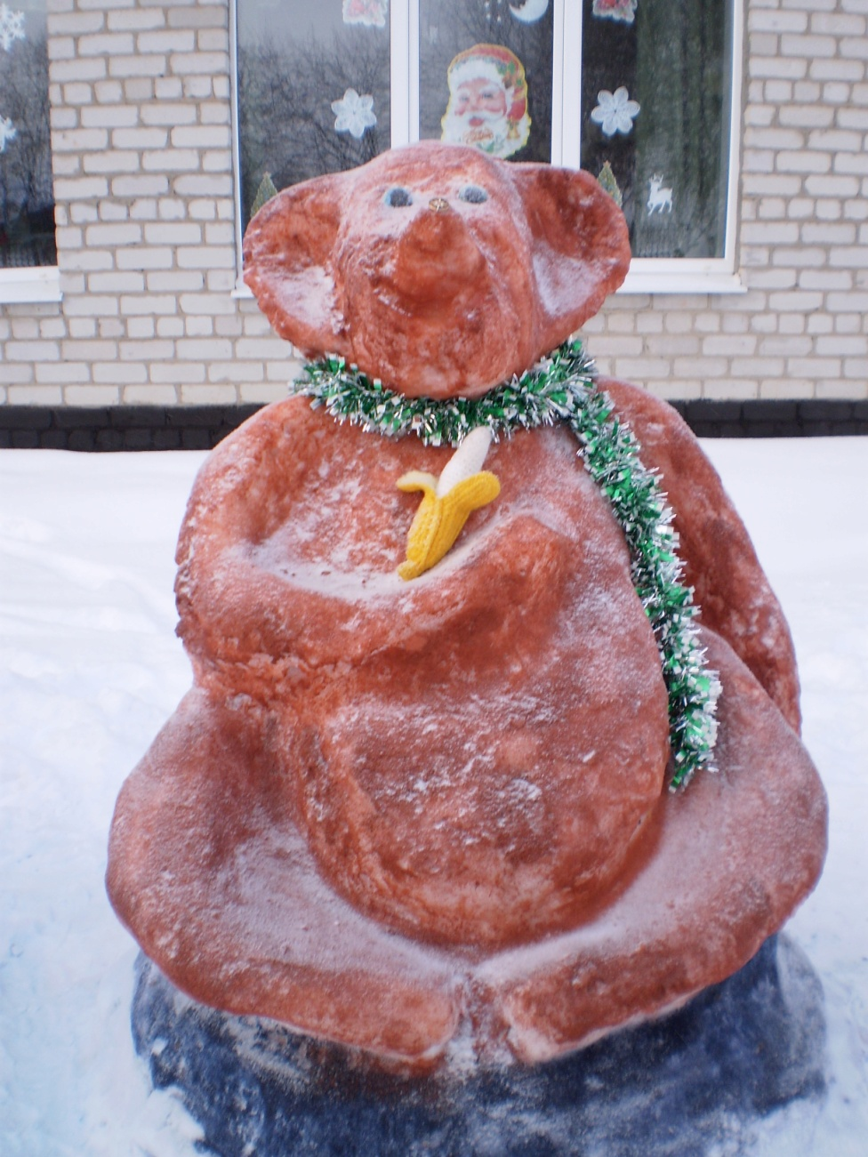
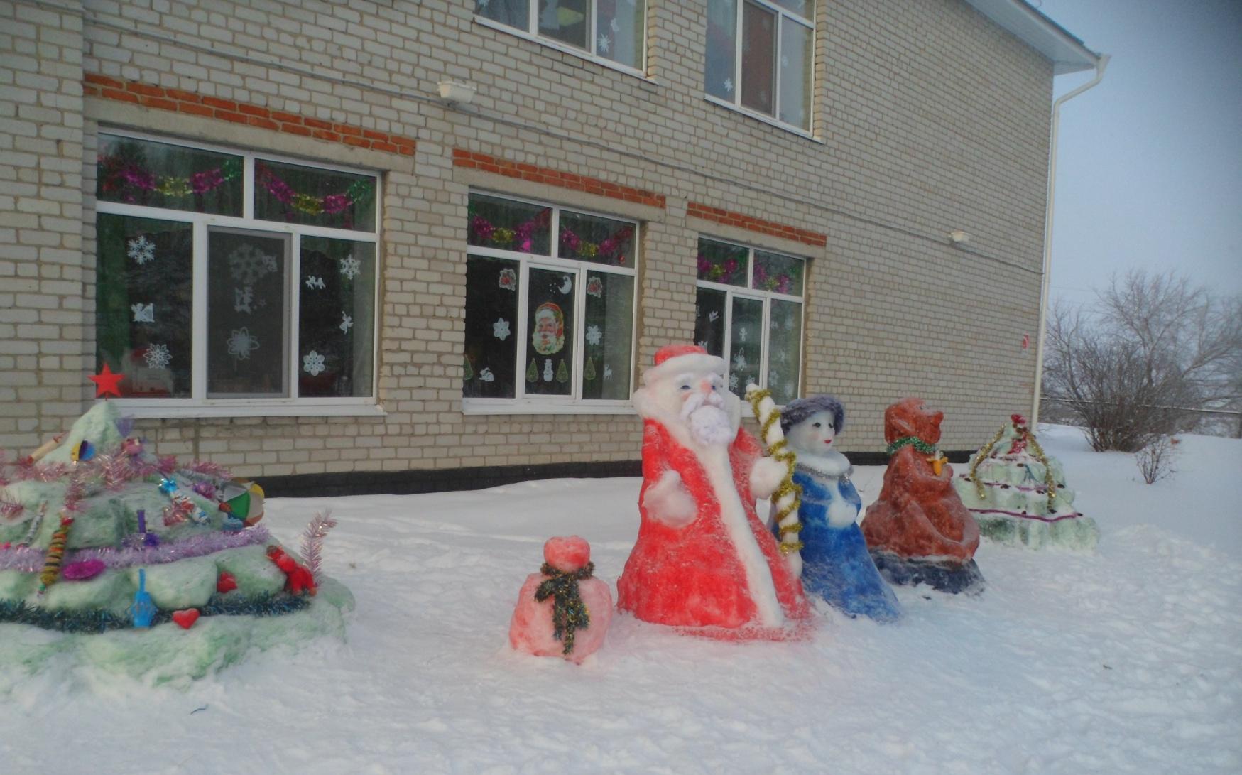
По восточному гороскопу 2016 год —
год Обезьяны. Нашу обезьяну
санкции не коснулись — бананы есть всегда!

Slide 16
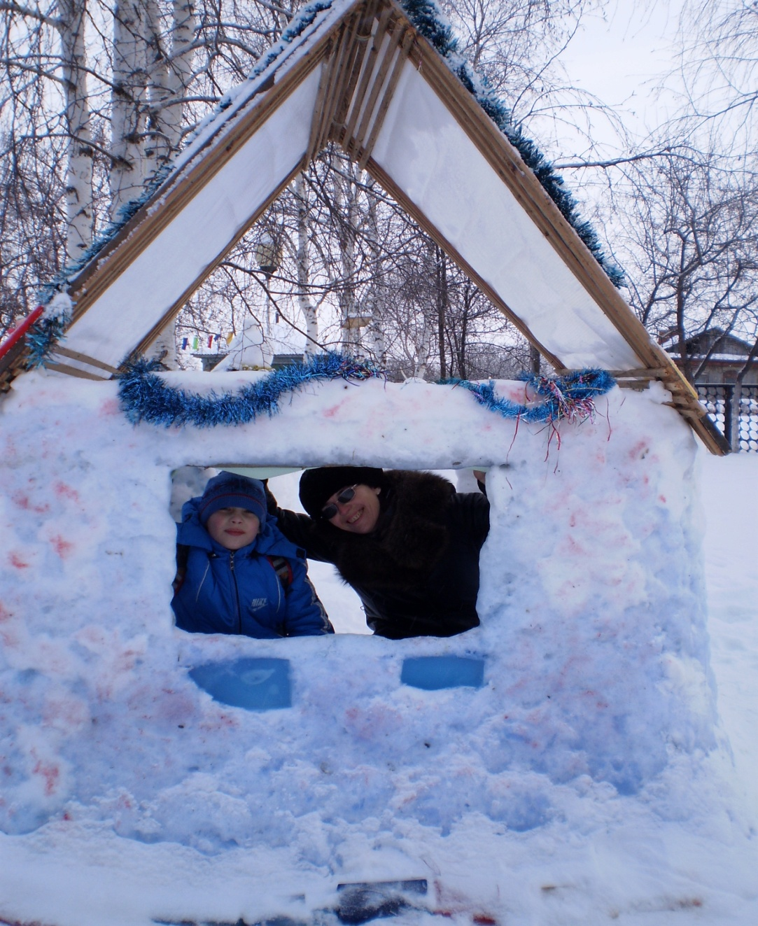

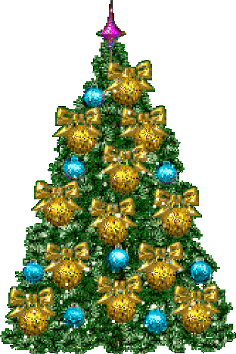
СПАСИБО ЗА ВНИМАНИЕ!

